Slide 1
EASY ENGLISH мультимедийная игра для 2 класса
Учитель английского языка
ГБОУ СОШ №1 «ОЦ» п.г.т.Стройкерамика м.р.Волжский
Самарской области
Воронцова С.В.

Slide 2
Дорогой друг!
Предлагаем тебе поиграть в игру и проверить свои знания английского языка.
В каждом задании тебе нужно убрать лишние ответы.

Slide 3
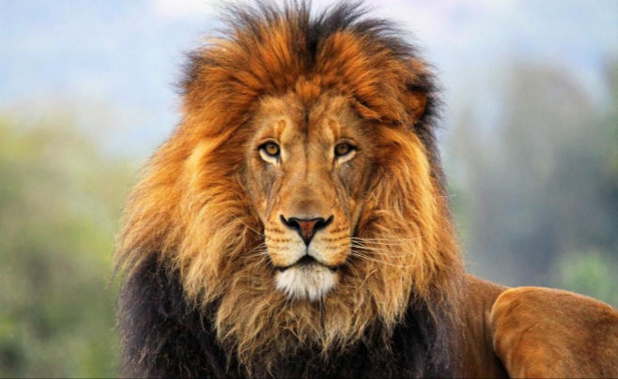
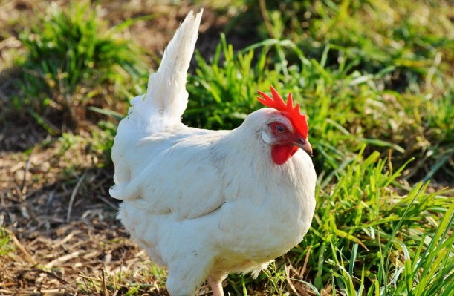
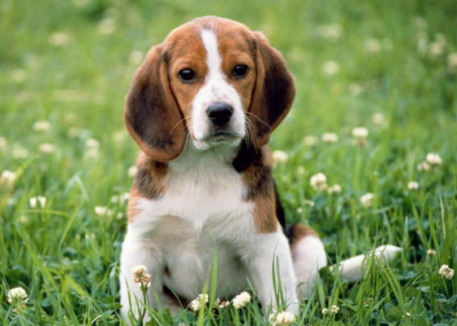
Название какого животного на английском языке начинается на букву H?

Slide 4
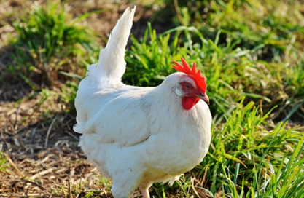
Название какого животного на английском языке начинается
на букву H?

Slide 5
Что тебе хотят сообщить словами
“I am nice!”?
Я взрослый
Я смешной
Я хороший

Slide 6
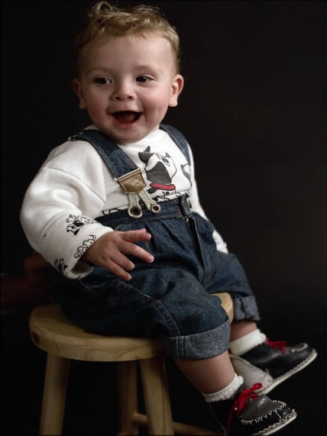
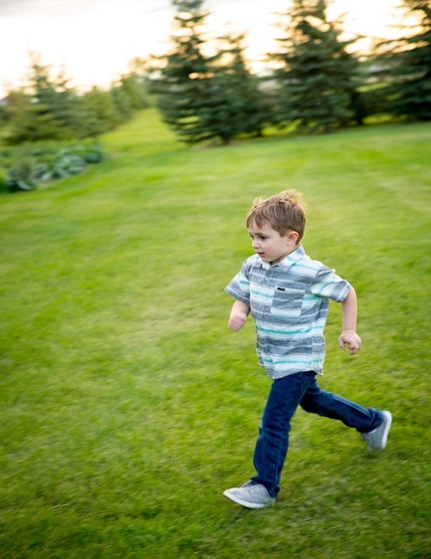
Какой рисунок показывает движение to run?

Slide 7
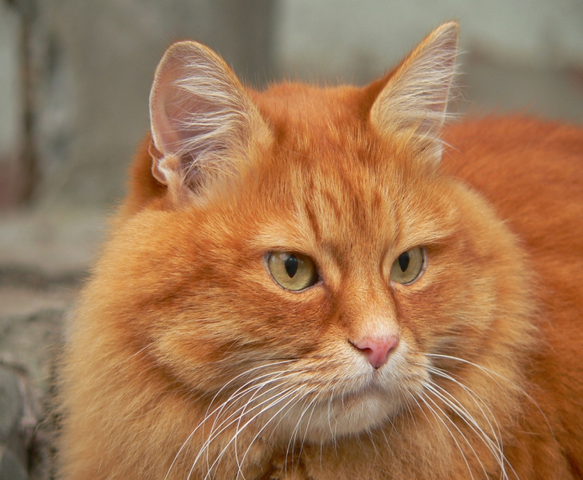
Помоги своему питомцу, изображенному на рисунке, рассказать о себе
Hi! I am Steve, a dog. I am cute and brave.
Hi! I am Tom! I am a little white cat.
Hi! I am Leo, a cat. I am nice.

Slide 8
Попробуй поработать переводчиком! Какое слово перевели с ошибкой?
Dance- танцевать
Parade- парад
Too- два

Slide 9
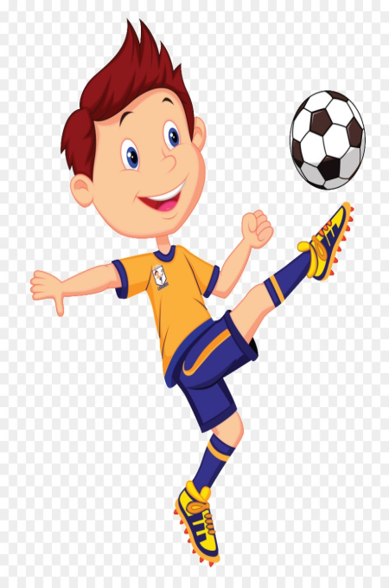
Как правильно подписать этот рисунок?
Tom like playing football
Tom likes playing football
Tom likes playing tennis

Slide 10
Какая из этих игр настольная?
Badminton
Bingo
Basketball

Slide 11
Ты придумал героя нового мультфильма и решил раскрасить его в красный, зеленый и синий цвета. Какие надписи на тюбиках надо искать?
Red, grey and blue
Pink, grey and blue
Blue, red and green

Slide 12
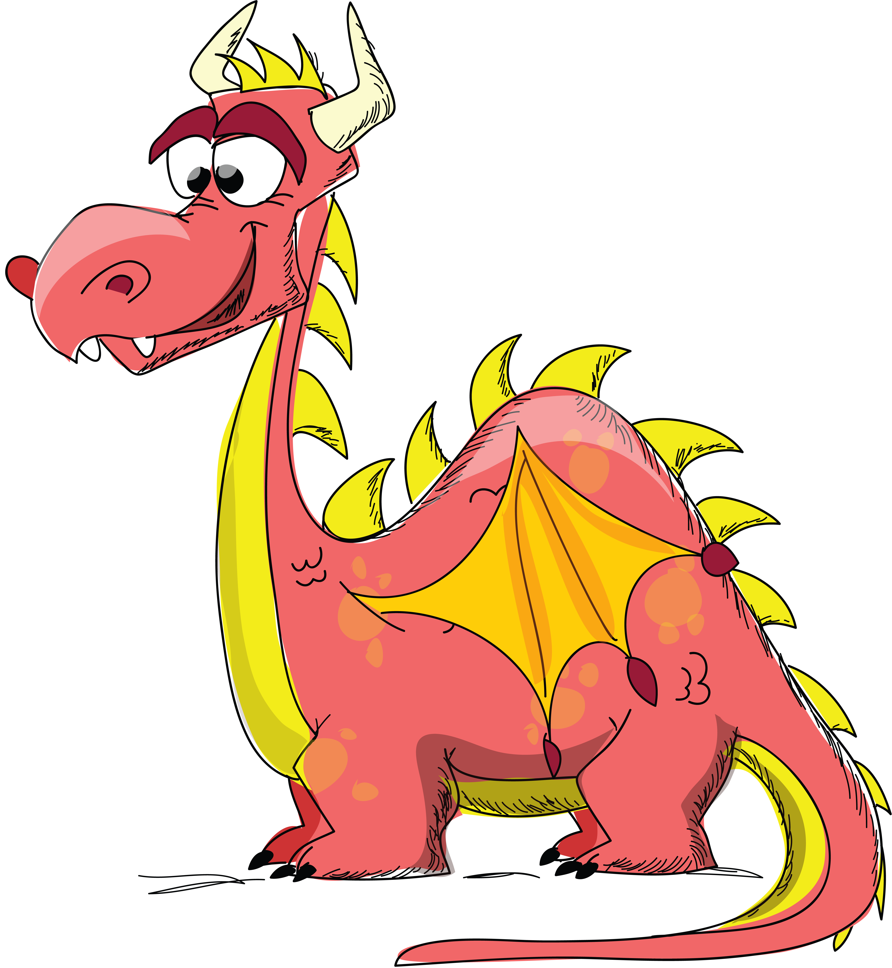
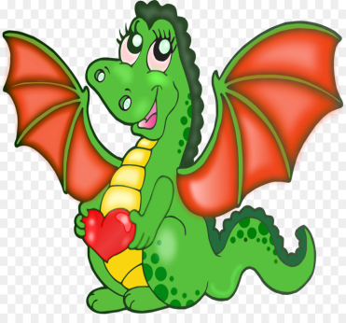
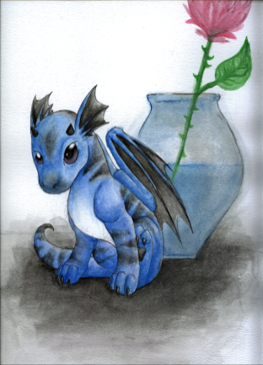
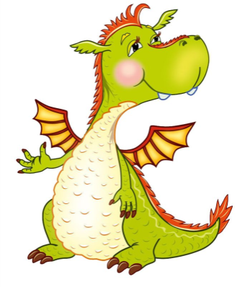
Найди, в какой иллюстрации художник ошибся.
The dragon is big
The dragon is small
The dragon is evil

Slide 13
Каждое слово должно начинаться на последнюю букву предыдущего. Вставь перевод пропущенного слова в этой цепочке: friend- dance-…help?
талантливый
английский
привлекательный

Slide 14
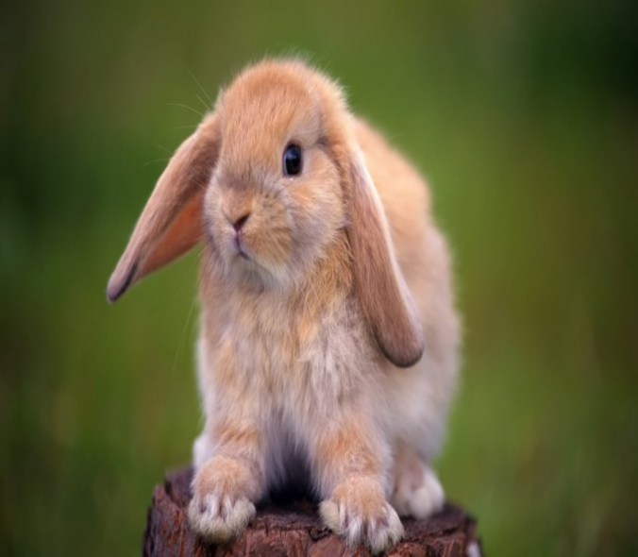
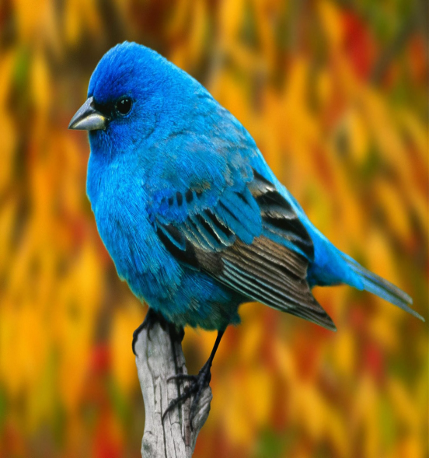
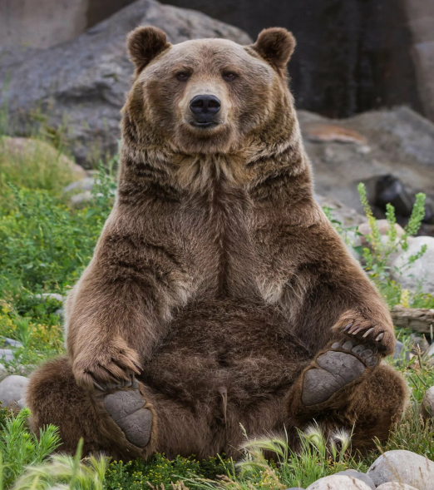
Хелен подписала свой рисунок : My favourite animal is the bear. Какой из рисунков сделан Хелен?

Slide 15
На математической олимпиаде тебе нужно решить пример: 8+4-7+1= Убери неправильные ответы
Ten
Six
Eight

Slide 16
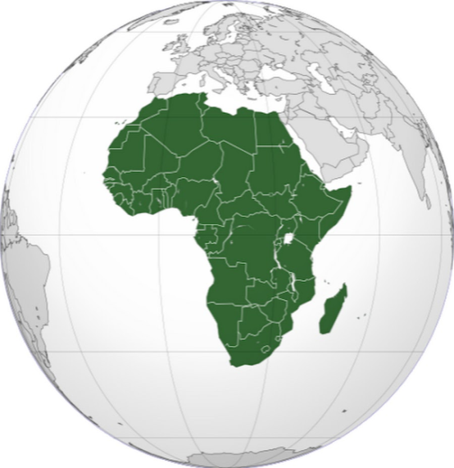
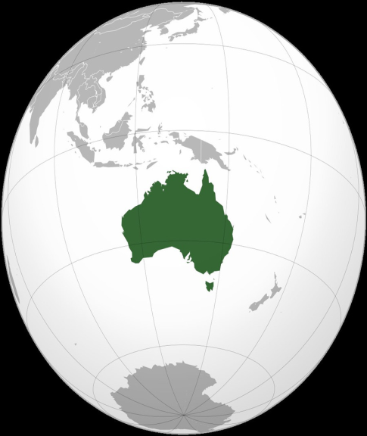
Какой из этих материков называется Africa?

Slide 17
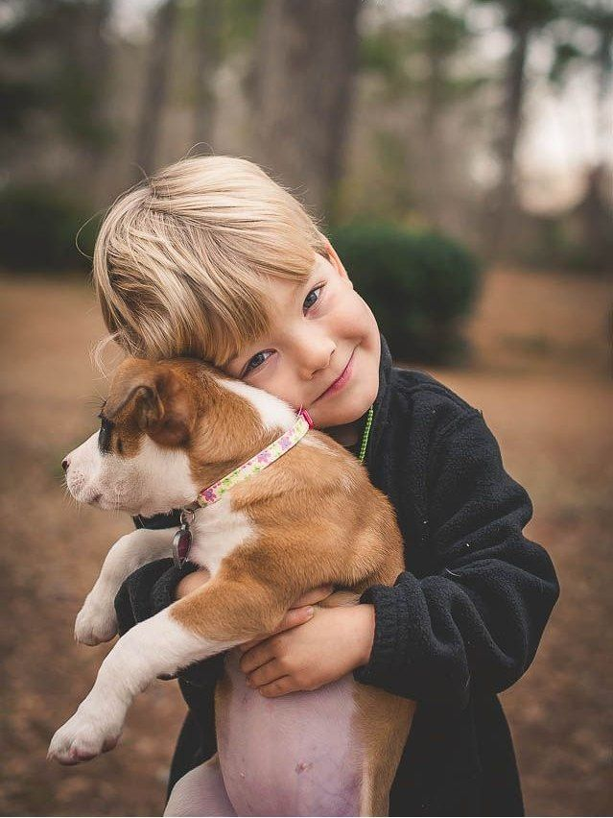
Какими словами вы бы рассказали о добром мальчике?
Little, green, happy
Joyful, nice, kind
Evil, silly, funny

Slide 18
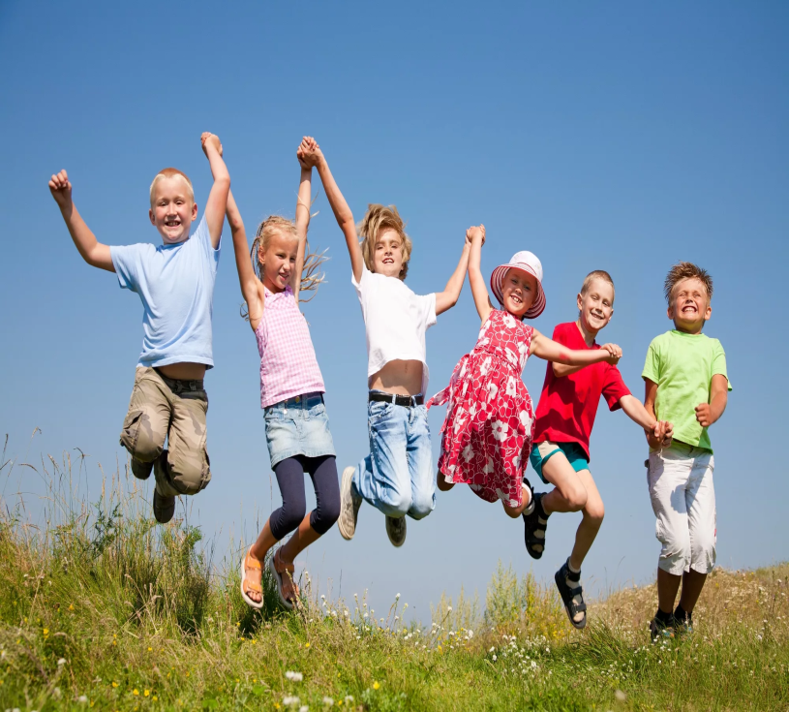
В каком предложении слова стоят в правильном порядке?
Tom has many friends got.
Tom has got many friends.
Many friends has got Tom.

Slide 19
Листок с каким обозначением ты откроешь завтра, если сегодня вторник?

Slide 20
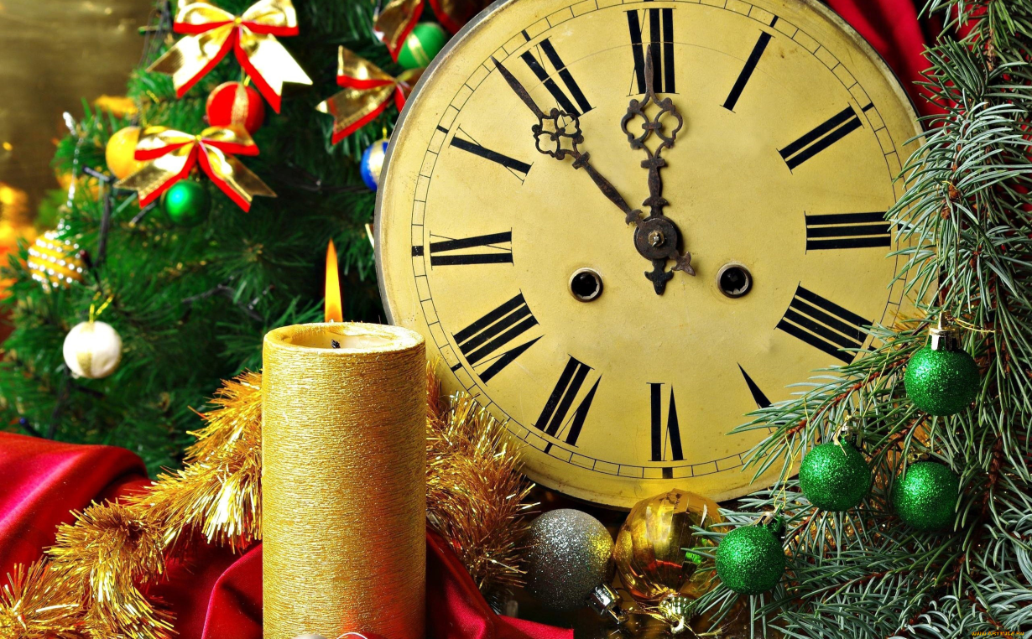
Ты хочешь поздравить одноклассников с Новым годом. Что нужно сказать?
Merry Christmas!
Happy birthday!
Happy New Year!

Slide 21
Вы с друзьями идете на пикник. Как ты можешь сказать, что будешь готовить еду?
I like cooking very much!
Oh! I do not like cooking!
I like playing football.

